Slide 1
Модели методического сопровождения индивидуального развития и образовательного маршрута педагога
Леонова Елена Ивановна
Старший воспитатель
МБДОУ «Детский сад №31 «Дюймовочка» г. Майкоп

Slide 2

Формы организации методического сопровождения педагогов ДОО
Комплект документов регламентирующих деятельность педагога
Педагогический портфель
Мастер-класс
Коучинг
Супервизия
Педагогическая гостиная
Показ технологии процесса
Интерактивное общение, дискуссия
Анализ педагогического опыта педагога
Обмен опытом, рефлексия профессиональной деятельности

Slide 3







Индивидуальный образовательный маршрут педагога
Индивидуальный образовательный маршрут –
это целенаправленный, структурированный план (программа)
профессионального развития педагога.
Мотивация к успеху
Отслеживание прогресса
Оптимальные инструменты
Уровень компетенций
Конкретные цели
сопровождение
Персонализация

Slide 4
Индивидуальный образовательный маршрут – это личный,
отличающийся характерными признаками путь следования,
который представляет собой целенаправленно
проектируемую дифференцированную образовательную
программу, обеспечивающую педагогу разработку и
реализацию личной программы профессионального
развития при осуществлении методического
сопровождения.
Образовательные маршруты могут быть:
Краткосрочные (до 1года);
долгосрочные (до 5 лет),
в зависимости от выявленных
затруднений, конкретной
ситуации, локальных задач (подготовка к аттестации,
инновационная деятельность и т.д.)
Типы маршрутов:
«Исследовательская деятельность», «Проектная деятельность», «Вхождение в профессиональную деятельность», «Профессиональные достижения» и т.д.
Компенсаторные (восполнение пробелов в деятельности) и развивающие.
Теоретические и практические.

Slide 5
Алгоритм составления ИОМ
Педагог (образовательные потребности)
Педагог – субъект профессиональной
деятельности (удовлетворенность)
Проектировочный
Контроль и оценка
Изучение
потребностей
и запросов
педагогов
Составление:
-индивидуальной образовательной
программы
педагога
-маршрута
сопровождения педагога
Реализация
индивидуальной образовательной
программы
педагога,
маршрута
сопровождения педагога
Мониторинг и
оценка
реализации
маршрута:
-посещение
занятий,
анкетирование
рефлексия
Диагностический
Внедренческий

Slide 6
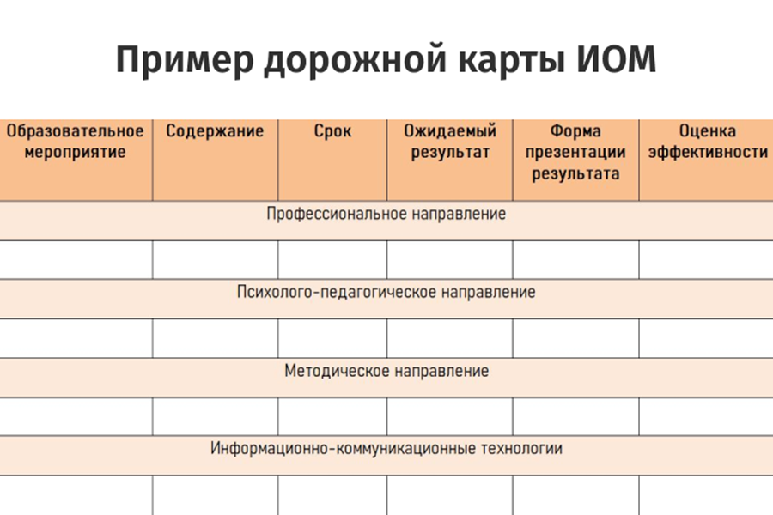
Структура индивидуального образовательного маршрута
Титульный лист
Базовая информация о педагогическом работнике
Вводная информация
Дорожная карта

Slide 7

Профессиональное направление
Изучение новых научных достижений
Углубление теоретических знаний
Ознакомление с образовательными стандартами
Повышение квалификации
Опыт коллег
Научные публикации

Slide 8

Психолого-педагогическое направление
Изучение особенностей развития детей
Изучение современных образовательных методик
Совершенствование коммуникативных навыков
Подготовка к работе с разными группами воспитанников
Психологическая саморегуляция
Повышение квалификации

Slide 9

Методическое направление
Разработка авторских методических материалов
Анализ существующих методических материалов
Открытые занятия
Участие в методических объединениях
Обмен опытом

Slide 10

Информационно-коммуникационные технологии
Освоение программного обеспечения
Использование интерактивных технологий
Использование социальных сетей и блогов
Повышение квалификации

Slide 11
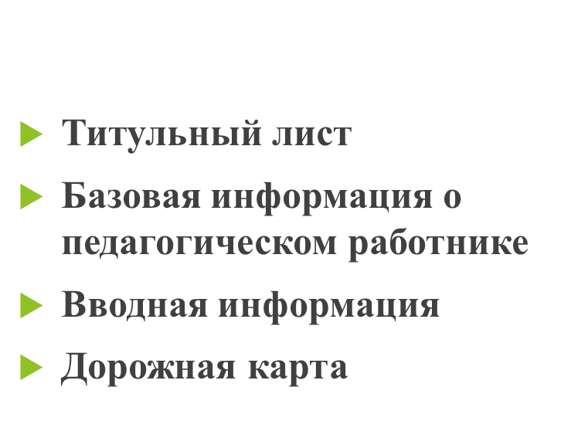
Структура индивидуального образовательного маршрута

Slide 12
Леонова Елена Ивановна старший воспитатель
МБДОУ «Детский сад №31 «Дюймовочка» г.Майкоп
56-97-14

